Slide 1
Бизнес-аналитика (Business Intelligence, BI) и предиктивная аналитика. Аналитический обзор
Выполнила: к.э.н. Иванкова Марина Александровна

Slide 2

Определение
Бизнес-аналитика или Business Intelligence (BI) – это процесс анализа информации, выработки интуиции и понимания для улучшенного и неформального принятия решений бизнес-пользователями, а также инструменты для извлечения из данных значимой для бизнеса информации; процесс, технологии, методы и средства извлечения и представления знаний.
BI – это совокупность технологий, программного обеспечения и практик, направленных на достижение целей бизнеса путём наилучшего использования имеющихся данных
Предиктивная аналитика (Predictive Analytics) является одним из направлений развития BI-технологий. Представляет собой технологии прогнозирования событий с целью обеспечить компании своевременное реагирование на такие изменения

Slide 3
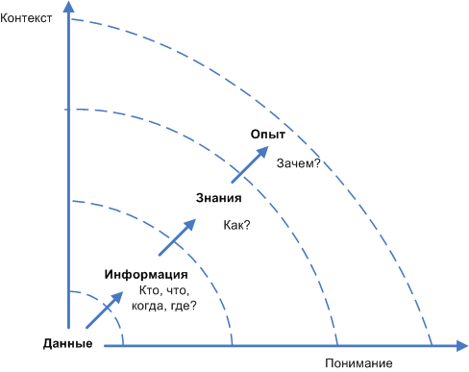
Суть BI-решений
BI имеет отношение к процессу превращения данных в знания, добытые о бизнесе с использованием различных средств информационных технологий, а знаний – в действия для получения выгоды.
Технологии BI реализуются при помощи информационных систем, предоставляющим менеджерам компаний объективную, полную и своевременную информацию об их бизнесе.
Знания, основанные на данных о бизнесе, (data-based knowledge) получаются с использованием инструментов анализа этих данных (business intelligence) и процесса создания и ведения хранилища данных (data warehousing).

Slide 4








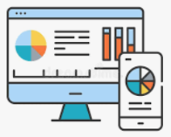

Перспективные тенденции развития BI
Необходимость принятия своевремен-ных управленческих решений в условиях быстроменяющейся внешней и внутренней среды, развитие мобильных платформ и социальных сетей, новые требования удаленной работы и потребность в совместной проработке бизнес-решений самыми разными, часто удаленными друг от друга пользователями – все это делает инструменты бизнес-анализа востре-бованными и требует их дальнейшего развития.
Data Discovery/
Visualization
Data Security
SaaS BI
Перспективные тенденции развития BI
Artificial
Intelligence
Predictive And
Prescriptive Analytics
Data Automation
Real-time
Data&Analytics
Collaborative BI
Mobile BI
Embedded
Analytics

Slide 5
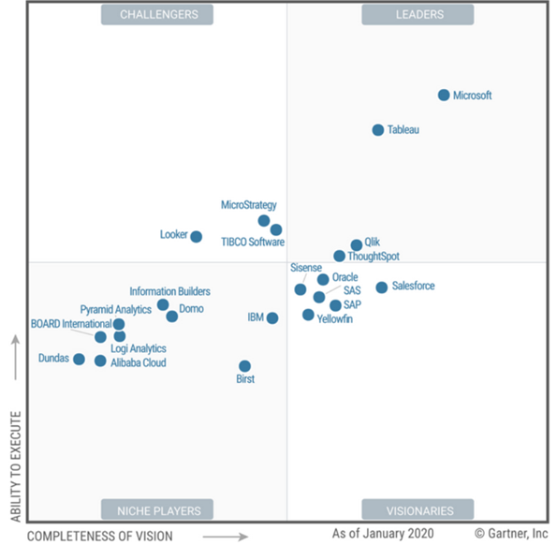
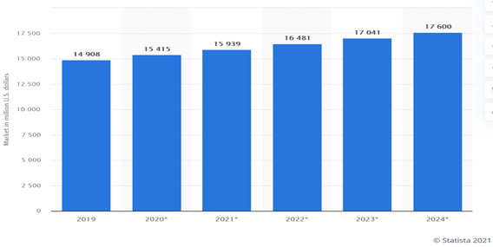
Лидеры рынка BI. Текущий объем и прогноз развития
В январе 2020 года Gartner выпустил очередной так называемый «магический» квадрант, включив в него 22 разработчика BI-систем. Лидерами последнего исследования стали 4 вендора – Microsoft, Tableau, Qlik и ThoughtSpot
Доходы мирового рынка BI-технологий и приложений (business intelligence and analytics software application) в 2019 году составили 14,9 млрд долларов США. По прогнозам, объем рынка BI-технологий и приложений во всем мире увеличится в течение следующих нескольких лет до 17,6 млрд долларов США в 2024 году

Slide 6
Технологические драйверы и барьеры развития и внедрения BI- технологий
Драйверы
Необходимость принятия управленческих решений на основе объективных и полных данных о текущей деятельности всей компании;
Необходимость в автоматизированном инструменте анализа данных о компании;
Необходимость формирования отчетности о рисках;
Быстрое количественное и качественное изменение данных;
Расширение применения ERP-технологий, необходимость планирования ресурсов компании;
Необходимость в доступности данных;
Необходимость прогнозирования состояния внешней и внутренней среды компании;
Потребность в едином и объективном понимании состояния компании;
Потребность в доступности актуальной и точной информации о компании;
Потребность в быстром получении различной информации о компании.
Барьеры
Отсутствие навыков для внедрения BI/Data Warehouse;
Отсутствие базы для внедрения BI-технологий (pre-BI инфраструктуры);
Проблемы безопасности данных;
Частые проблемы с задержкой данных;
Сложность BI-проекта;
BI-инструменты узкоспециализированные (не универсальны);
Сложности при управлении данными;
Фрагментированность данных в компании.

Slide 7
СПАСИБО ЗА ВНИМАНИЕ!

